Slide 1


DESAIN ANTARMUKA
FAKTOR MANUSIA
Pertemuan Minggu 2
TEAM TEACHING
JURUSAN TEKNOLOGI INFORMASI POLINEMA

Slide 2
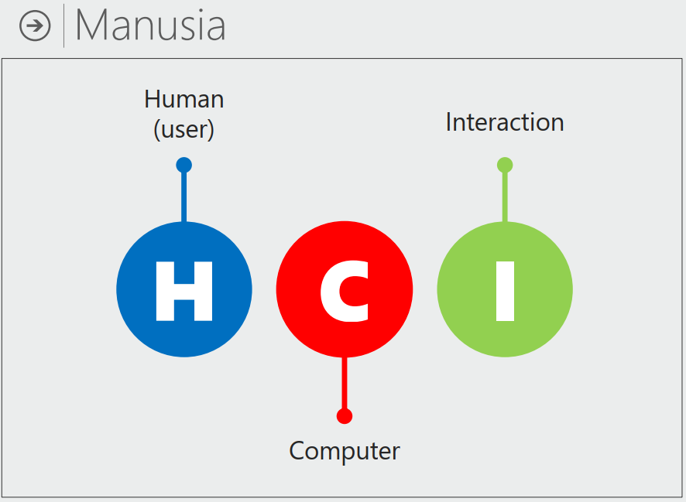

Slide 3
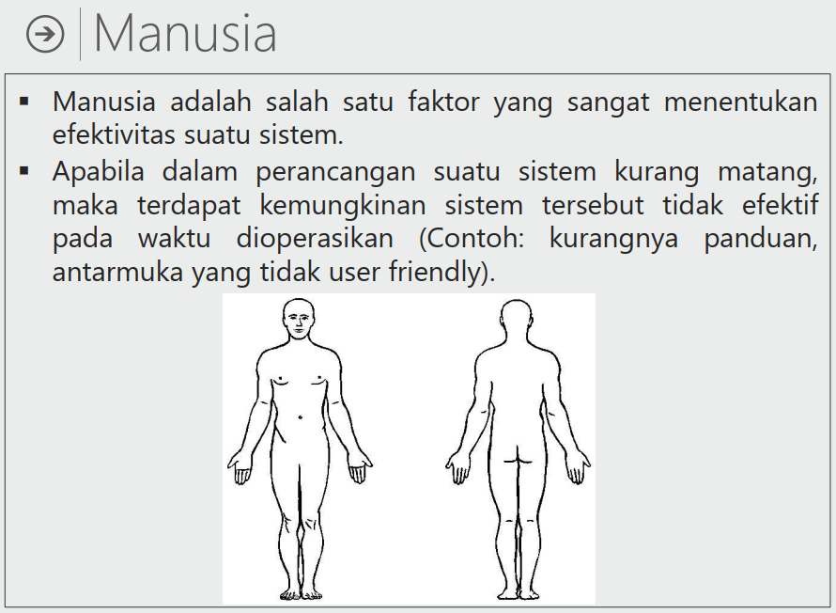

Slide 4
MANUSIA
Begitu pula antarmuka suatu sistem dapat mengurangi kenyamanan pengguna. Untuk meminimalkan resiko tersebut diperlukan informasi yang cukup mengenai bagaimana membuat desain sistem yang efektif.
Desain sistem yang efektif dapat dicapai dengan mempelajari tentang aspek psikologi kognitif manusia, aspek sosial dan organisasi yang berpengaruh.

Slide 5
MANUSIA
Informasi input-output: ✓ Audio, visual, Gerakan
Informasi yang tersimpan dalam memori: ✓ Kemampuan sensorik & motoric
Informasi yang diproses dan diaplikasikan: ✓ Penalaran, pemecahan masalah, ketrampilan
Emosi mempengaruhi kemampuan manusia
Setiap orang mempunyai kemampuan berbeda

Slide 6
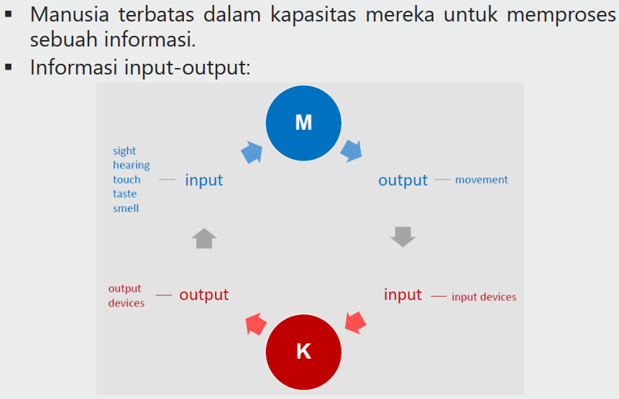
INTERAKSI MANUSIA DAN KOMPUTER

Slide 7
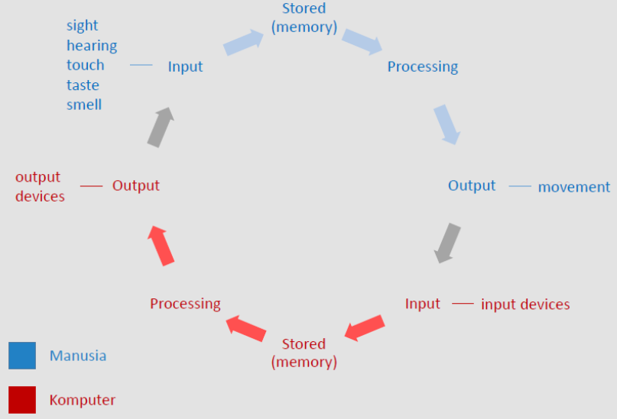

Slide 8





Slide 9
IMK dan Otak Manusia
Rancangan IMK dapat sukses jika memperhitungkan kedua aspek, yaitu aspek teknis dan aspek pengolahan informasi pada otak manusia.
Pikiran manusia (otak) memperhitungkan 3 bagian, yaitu :
Subsistem interaksi
Prosesor
Memori/ingatan
Penjelasan :
1. SUBSISTEM INTERAKSI
- Sistem Persepsi (Perceptual System)
: menyimpan sinyal dari rangsangan (imajinasi, gambar, suara) untuk waktu tertentu.
- Sistem Kognitif
: mempresentasikan hitungan dalam pikiran kita, membuat
keputusan bagaimana kita melakukan sesuatu.
- Sistem Gerak
: mengubah sinyal menjadi gerak

Slide 10
IMK dan Otak Manusia (lanj.)
2. MODEL PROSESOR
Aliran proses informasi manusia dimulai dari ditangkapnya stimulus atau rangsangan dari lingkungan sekitar oleh indera kita (mata, kulit, dll) yang kemudian dikirim ke otak. Di dalam otak semua stimulus ini diproses yang kemudian menghasilkan berbagai keluaran seperti membuat keputusan
Sistem Proses Informasi Manusia :

Slide 11
IMK dan Otak Manusia (lanj.)
3. MEMORI (PENYIMPANAN)
Dua tipe memori untuk merekam informasi :
Short Term Memory
ciri-ciri :
Mudah lupa dalam 20 detik
Lebih banyak informasi untuk diingat akan menambah kecepatan untuk lupa
Gangguan terhadap informasi yang serupa sering menyebabkan salahnya informasi saat dipanggil
Kecepatan informasi dilupkan tidak secara linier, tetapi disebabkan dari hasil pemahaman terhadap sistem yang kompleks.

Slide 12
IMK dan Otak Manusia (lanj.)
Long Term Memory
kuncinya : apabila kita menggunakan antarmuka, kita harus mampu mengingat detil kunci dari penggunaan sebelumnya .
Contoh penggunaan LTM :
Files : sistem file dan penamaan file
Procedures : passwords, logging on dan off
Rules : aturan sistem

Slide 13

UI
Tantangan Desainer UI :
Keragaman kemampuan manusia,
Umur
latar belakang
motivasi,
kepribadian,
budaya,
gaya kerja yang luar biasa

Slide 14
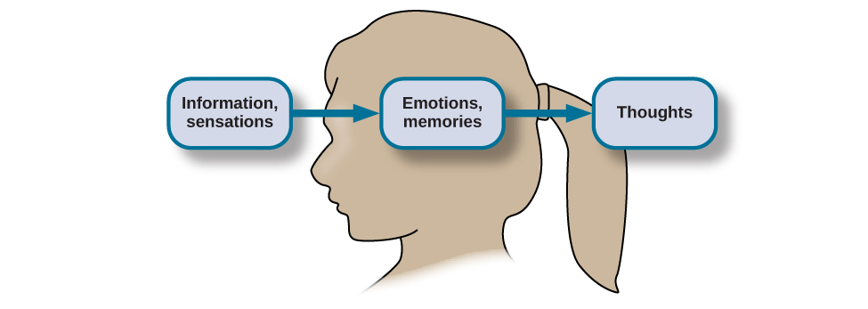
Model Pengolahan Informasi pada Manusia

Slide 15
Faktor manusia dapat dipandang sebagai sistem pemroses informasi
informasi diterima dan ditanggapi melalui saluran input-output (indera)
informasi disimpan dalam ingatan (memori)
informasi diproses dan diaplikasikan dalam berbagai cara.
Kapasitas manusia satu dengan yang lain dalam menerima rangsang dan memberi reaksi ini berbeda-beda dan hal ini menjadi faktor yang harus diperhatikan dalam merancang interface/antarmuka.

Slide 16
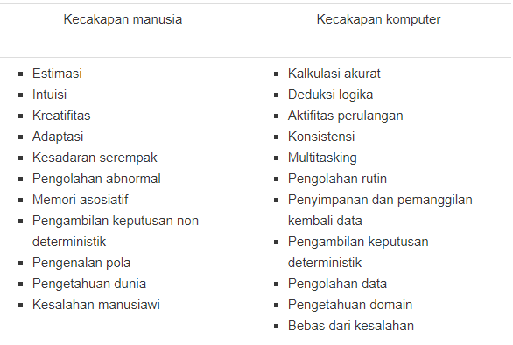
Faktor manusia menjadi aspek penting
Manusia berusaha membuat keseimbangan antara model sistem komputer dan manusia sebagai penggunanya.
Hal ini tidak mudah, karena manusia lebih susah untuk diprediksi, kurang konsisten dan kurang deterministik dibandingkan komputer.

Slide 17
Model sistem Pengolahan pada Manusia dan Komputer

Slide 18

Brainware
Manusia merasakan dunia nyata menggunakan sensor panca indra (mata, telinga, hidung, lidah dan kulit) melalui indra tersebut manusia mengolah informasi. Pada proses ini manusia memiliki keterbatasan yang disadari oleh UI/UX designer.

Slide 19
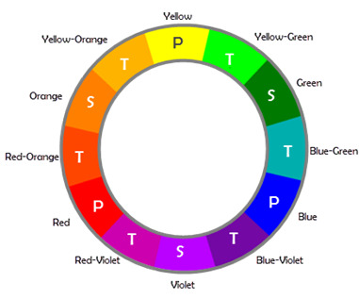
Persepsi Visual
Mata menjadi sensor yang paling banyak bekerja dalam pengolah informasi. Indera utama dalam berinteraksi dengan komputer. Mata manusia digunakan untuk menghasilkan persepsi yang terorganisir pada gerakan, ukuran, bentuk, jarak, posisi relatif, tekstur dan warna. Beberapa aspek yang mempengaruhi indra ini dalam menagkap informasi antara lain: luminans, kontras, kecerahan, sudut dan ketajaman penglihatan, medan penglihatan, warna, psikologi warna dan persepsi.

Slide 20
Luminans
Luminans adalah besar intensitas cahaya yang dipantulkan atau dihasilkan oleh permukaan obyek, Luminans merupakan besaran terukur dengan satuan lilin/meter persegi.
Semakin besar luminans suatu obyek, rincian (detail) obyek yang dapat dilihat oleh mata juga akan semakin bertambah, namun jika terlalu besar justru akan berlaku sebaliknya.
Semakin besar luminans, maka diameter anak-mata (pupil) akan semakin mengecil, sehingga intensitas cahaya yang diterima retina tidak terlalu besar, dan akan meningkatkan kedalaman fokusnya (deep of field).
Hal yang sama terjadi pada kamera saat kita mengatur diafragma pada lensa, semakin kecil diafragma, maka besar intensitas cahaya yang masuk akan semakin kecil juga, namun kedalamannya (deep of field) semakin besar.

Slide 21
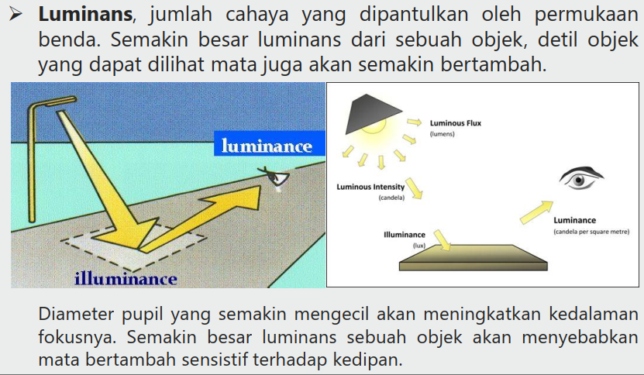
LUMINANS

Slide 22
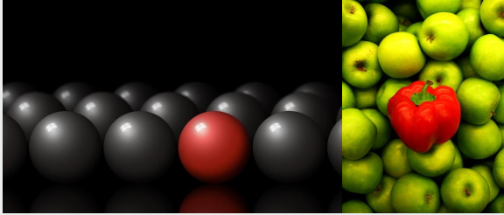
Kontras
Kontras adalah hubungan antara intensitas cahaya yang dikeluarkan atau dipantulkan oleh suatu obyek dengan intensitas cahaya dari latarbelakang (background) obyek tersebut.

Slide 23
Kecerahan (Brightness)
Kecerahan (brightness) adalah tanggapan subyektif mata terhadap cahaya yang dipancarkan atau dipantulkan obyek
Tidak ada arti khusus dari tingkat kecerahan seperti pada luminans, sehingga nilai kecerahan suatu obyek tidak dapat diukur (tidak mempunyai satuan), atau bersifat kualitatif subyektif.
Secara umum luminans yang tinggi berimplikasi pada kecerahan yang tinggi pula.

Slide 24
Perhatikan gambar berikut ini
Notes:
Kisi-kisi Herman (herman Grid),pada kisi kiri Anda melihat seakan-akan ada titik putih pada perpotongan antara garis vertikal dan horisontal. Pada kisikisi kanan seakan-akan ada titik hitam pada perpotongan antara garis vertikal dan horisontal. Pada kisikisi kanan seakan-akan ada titik hitam pada perpotongan antara garis vertikal dan horisontal. Tetapi jika mata melihat tepat pada titik perpotongan itu, titik putih/hitam akan lenyap. Dengan adanya kenyataan ini, perancang harus benar- benar memperhatikan efek yang muncul pada layar tampilan.

Slide 25


Apa yang dapat Anda lihat pada gambar tersebut?
ⓘ Start presenting to display the poll results on this slide.

Slide 26
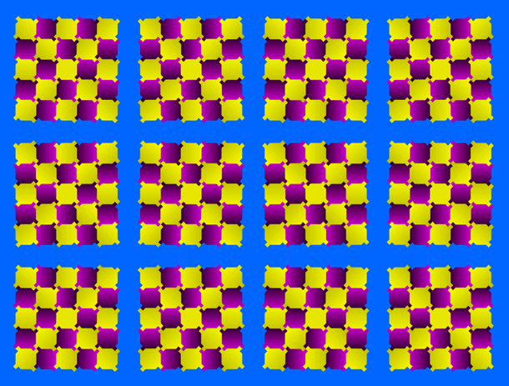

Notes:
The Scintillating grid illusion
The Scintillating grid illusion is an optical illusion when dots seem to appear and disappear at the intersections of two lines crossing each other vertically and diagonally. When a person keeps his or her eyes directly on a single intersection, the dot does not appear. A variation of the Scintillating illusion is the Hermann grid illusion (see section below). In the picture on the right, a person should see white dots turn black and then turning white again very fast.

Slide 27
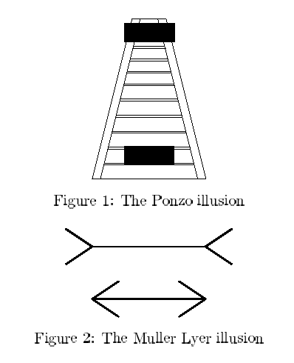
Efek Ilusi Pada Persepsi Mata

Slide 28

Menurut Anda Ukuran balok dan garis tersebut sama atau berbeda?
ⓘ Start presenting to display the poll results on this slide.

Slide 29
Sudut Penglihatan
Sudut penglihatan (visual angle) didefinisikan sebagai sudut yang terjadi saat mata melihat obyek dihadapannya secara vertikal.
Ketajaman penglihatan (visual acuity) adalah sudut penglihatan minimum ketika mata masih dapat melihat obyek dengan jelas.

Slide 30
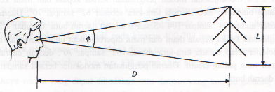
Sudut Penglihatan

Slide 31
Medan Penglihatan
Medan penglihatan adalah sudut yang dibentuk ketika mata bergerak kekiri terjauh dan kekanan terjauh, yang dapat dibagi menjadi empat wilayah:
wilayah tempat kedua bola mata mampu melihat sebuah orbyek dalam keadaan sama, disebut juga penglihatan binokuler
wilayah terjauh yang dapat dilihat oleh mata kiri ketika mata kiri digerakkan ke sudut paling kiri, disebut juga penglihatan monokuler kiri.
Wilayah terjauh yang dapat dilihat oleh mata kanan ketika mata kanan digerakkan ke sudut paling kanan, disebut juga penglihatan monokuler kanan.
Wilayah buta, yakni wilayah yang sama sekali tidak dapat dilihat oleh kedua mata kita.

Slide 32
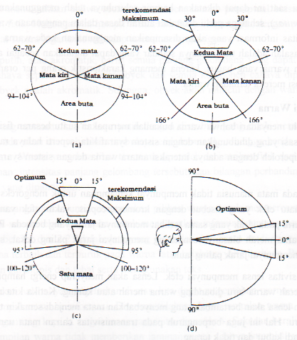
Medan Penglihatan

Slide 33
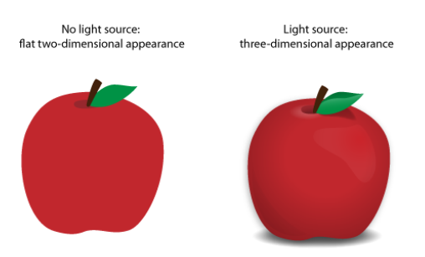
Persepsi Visual
Dalam dunia nyata mata selalu digunakan untuk melihat semua bentuk obyek 3-dimensi
Dalam sistem komputer yang menggunakan layar 2-dimensi, mata “dipaksa” untuk dapat “mengerti” bahwa obyek pada layar tampilan yang susungguhnya berupa obyek 2-dimensi, harus dipahami sebagai obyek 3-dimensi dengan menggunakan teknik-teknik tertentu.

Slide 34
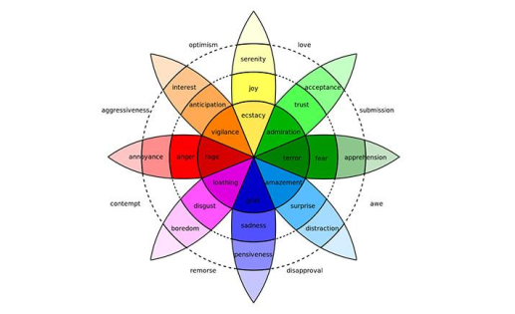
WARNA
Warna merupakan sensasi yang diperoleh oleh mata. Panjang gelombang cahaya tampak berkisar antara 400 – 700 nm, seseorang yang memiliki penglihatan normal mampu membedakan 128 warna. Penggunaan warna yang tepat akan membuat tampilan antarmuka menjadi menarik.

Slide 35
Warna, Aspek Psikologi
Hindari penggunaan warna tajam secara simultan. Warna cyan, biru dan merah tidak dapat dilihat secara serempak, karena dapat menyebabkan mata menjadi lelah.
Hindari warna biru murni untuk teks, garis tipis dan bentuk yang sangat kecil. Mata kita tidak dapat melihat objek yang terperinci/kecil, tajam serta bergelombang pendek.
Hindari warna merah dan hijau untuk tampilan yang berskala besar, tetapi gunakan warna biru dan kuning
Pengaturan cahaya di dalam ruangan diperlukan karena warna akan berubah ketika cahaya berubah

Slide 36
Warna, Aspek Persepsi
Layar tampilan dapat diterima atau tidak oleh pengguna sangat bergantung pada warna yang digunakan. Warna dapat meningkatkan interaksi hanya jika implementasinya mengikuti prinsip dasar dari penglihatan warna oleh manusia.
Tidak semua warna ini mudah dibaca. Secara umum latar belakang dengan warna gelap akan memberikan kenampakan yang lebih baik (informasi lebih jelas) disbanding warna yang lebih cerah.

Slide 37
Warna, Aspek Kognitif
Penggunaan warna bertujuan untuk menarik perhatian atau pengelompokan informasi, sehingga tidak perlu menggunakan warna yang berlebihan

Slide 38
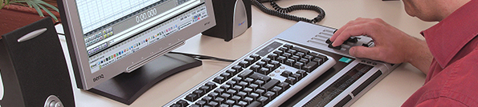
Inovasi Teknologi untuk User Berkebutuhan Khusus

Slide 39
TUGAS KELOMPOK
Sebutkan salah satu inovasi teknologi hardware/software yang dikembangkan untuk user berkebutuhan khusus, dan jelaskan!
Silahkan jawab dalam bentuk ppt presentation.
Halaman awal ppt silahkan diberi kelas, kelompok dan nama anggota
Setiap kelompok cukup mengumpulkan 1 file saja, slide maximum 15 slide
Notes:
https://uxdesign.cc/how-to-develop-an-eye-for-design-c5a4c64bb26c
https://ichi.pro/id/mengembangkan-mata-untuk-desain-169494169048032

Slide 40
TERIMAKASIH

